Slide 1
স্বাগতম

Slide 2
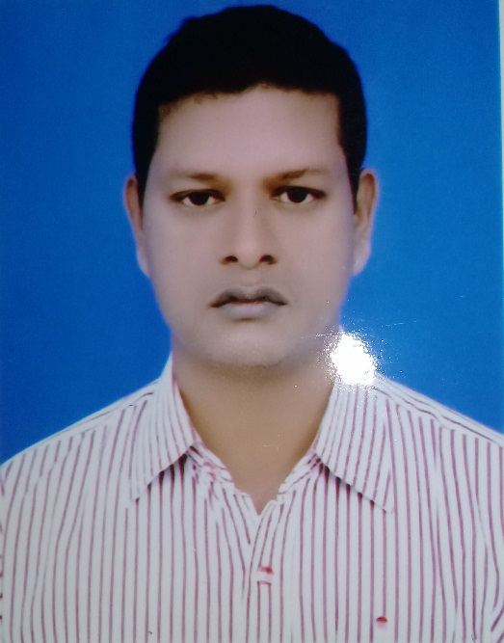
পরিচিতি
কাজী মোঃ শাহানুর আলম
সহঃ শিক্ষক
পলিটেকনিক উচ্চ বিদ্যালয়
রংপুর

Slide 3
পাঠ পরিচিতি
শ্রেনীঃ ৬ষ্ঠ
বিষয়ঃ বিজ্ঞান
অধ্যায়ঃ ৬ষ্ঠ
(সংবেদী অংগ)

Slide 4
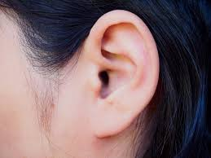
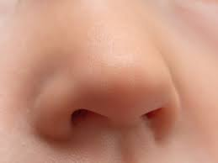
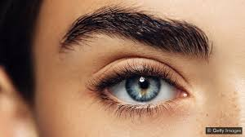
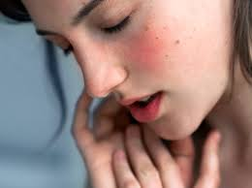
ছবির দিকে দেখ

Slide 5
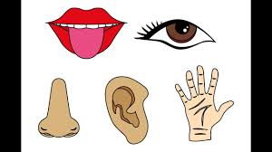
সংবেদী অংগ

Slide 6
আজকের পাঠ
ত্বক

Slide 7
শিখনফল
এই পাঠ শেষে শিক্ষার্থীরা-
১।ত্বক কী তা বলতে পারবে|
২।ত্বকের বিভিন্ন অংশের নাম বলতে পারবে।
৩।ত্বকের বিভিন্ন অংশের কাজ বর্ননা করতে পারবে।
৪।ত্বকের যত্ন নেওয়ার কৌশল ব্যাখ্যা করতে পারবে|

Slide 8
ত্বকঃ ত্বক হচ্ছে আমাদের শরীরের বাইরের আবরন, যা শরীরে ঠান্ডা বা গরমের অনুভুতি জাগায়।অথবা যে সব অংগ দিয়ে আমাদের দেহ গঠিত,সে সব যাতে রোগ জীবানু বা বাইরের আঘাত হতে রক্ষা পায়,সে জন্য সমস্ত দেহ যে চামড়া বা আবরন দিয়ে ঢাকা থাকে তাকে ত্বক বলে।
ত্বকের দুটি স্তর- ১)উপচর্ম বা বহিঃত্বক ২)অন্তঃচর্ম বা অন্তঃত্বক।

Slide 9
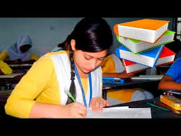
একক কাজ
ত্বক বলতে কি বুঝ?

Slide 10
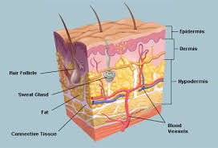
ত্বকের চিহ্নিত চিত্র
অন্তঃত্বক
ঘর্ম গ্রন্থি
বহিঃত্বক

Slide 11
ত্বকের স্তর দুইটির বিবরনঃ
১।উপচর্ম বা বহিঃত্বকঃএটি ত্বকের বাইরের আবরন।হাতের তালু বা পায়ের তালুর চামড়া বা ত্বক খুব পুরু আবার ঠোটের চামড়া বা ত্বক পাতলা।এ উপচর্ম হতে লোম, চুল ও নখের উতপত্তি হয়। উপচর্মে লোম কুপ থাকে।
২।অন্তঃচর্ম বাঅন্তঃ ত্বকঃঅন্তঃত্বকে রয়েছে রক্তনালি তাছাড়াও রয়েছে লোমের মুল,ঘর্মগ্রন্থি,স্বেদ গ্রন্থি ইত্যাদি। লোমহীন স্থানে অর্থাৎ করতল ও পদতলে স্বেদগ্রন্থির সংখ্যা বেশি থাকে।

Slide 12
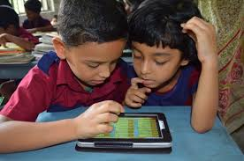
জোড়ায় কাজ
ত্বক কত প্রকার ও কি কি?

Slide 13
ত্বকের সাধারন কাজ
১।দেহের ভিতরের কোমল অংশ কে বাইরের আঘাত, ঠান্ডা,গরম,রোদ ইত্যাদি থেকে রক্ষা করে।
২।দেহে রোগ জীবানু ঢুকতে বাধা দেয়।
৩।ঘাম বের করে দিয়ে শরীর ঠান্ডা ও সুস্থ রাখে।
৪। দেহের ক্ষতিকর পদার্থ বের করে দেয়।
৫। সুর্য রশ্মি থেকে দেহ কে রক্ষা করে।

Slide 14
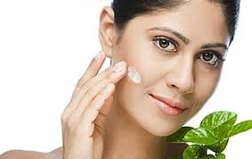
ত্বকের যত্ন
১। নিয়মিত গোসল করা, বাহির থেকে এসে হাত , পা, মুখ ধৌত করা।
২। অন্যের ব্যবহার করা কাপড় চোপড় বা গামছা ব্যাবহার না করে নিজস্ব জিনিষ পত্র ব্যবহার করা।

Slide 15
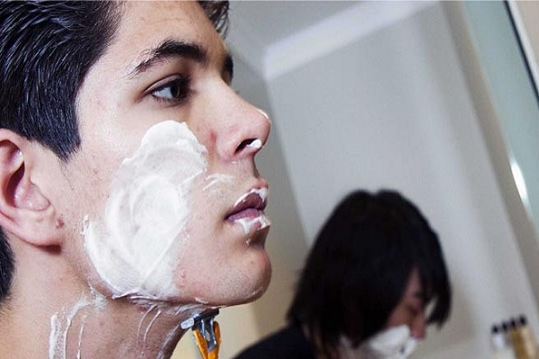
ত্বকের যত্ন
৩। নিয়মিত ভিটামিন সমৃদ্ধ খাবার খাওয়া।
৪।ত্বকের কোন সমস্যা দেখা দিলে বিশেষজ্ঞ ডাক্তারের পরামর্শে ঔষধ সেবন করা।
৫। স্কিন কেয়ারের সহায়তা নেওয়া।

Slide 16
দলীয় কাজ
ত্বকের যত্ন নেওয়ার কৌশল বর্ননা কর?

Slide 17
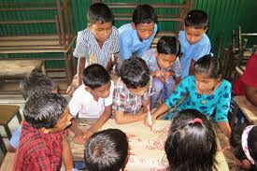
মুল্যায়ন
১। সংবেদী অংগ কী?
২। পঞ্চ ইন্দ্রিয়ের নাম লিখ?
৩।ত্বকের সাধারন কাজ লিখ।

Slide 18
বাড়ীর কাজ
তুমি তোমার ত্বকের যত্ন কিভাবে নিবে,নিজের ভাষায় লিখে নিয়ে আস।

Slide 19
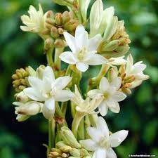
ধন্যবাদ

